Slide 1


VisioScience 3D - Platformă Web pentru Învățare prin Vizualizări 3D
Student: Dragomir Andrei-Mihai
Coordonator științific: Prof. Dr. Ing Anca-Andreea Morar
>

Slide 2

Motivație
Transformarea predării științelor exacte într-o experiență captivantă și interactivă.
Înlocuirea materialelor statice cu simulări dinamice și vizualizări 3D.
Facilitarea înțelegerii conceptelor complexe (geometrie, fizică, chimie, informatică, astronomie).
Instrumente rapide pentru profesori: creare quiz-uri și monitorizare progres elevi.
<
>

Slide 3



Abordări existente
Phet Edu
Nu are suport pentru evaluarea elevilor.
Oferă elemente vizuale limitate.
Doar materii de bază și nu are suport pentru informatică sau astronomie.
Invațămate
Experiență de utilizare suboptimă.
Elemente vizuale bazate pe Flash Player.
Materiale integrate extern și chestionare folosind Kahoot.
Mozaweb
Necesită un plugin extern pentru simulări.
Accentul se pune pe profit, nu pe educația accesibilă.
Iqboard
Prețuri foarte mari (versiunea de bază 284€, cea expert 321€).
<
>

Slide 4
Specificarea cerințelor
Cerințe Funcționale – Elevi
Autentificare/Înregistrare: cont securizat, date criptate.
Meniu 3D interactiv: explorare materii, navigare gamificată, selectare interactivă.
Module 3D: vizualizări, scene, animații, interacțiune cu ele, modificare structură elemente.
Manipulare scene: rotire, zoom, interacțiuni în timp real, forțe, detalii elemente, IDE 3D interactiv.
Teste & rezultate: acces, rezolvare, retestare, panou scoruri, panou recompense, insigne, provocări.
Clase & invitații: aderare, notificări, accept/respinge, acces la testele și evaluările clasei.
2. Cerințe Funcționale – Profesori
Autentificare/Profil: rol profesor, gestionare date.
Administrare clase: creare clase de elevi, invitații, panou cu clasele și membrii.
Creare teste: structuri, parametri evaluare, deschidere/blocare evaluări, vizualizare rezultate.
Monitorizare & analiză: scoruri, statistici, filtrare, metrici de performanță per clasă, per test, per elev.
Resurse educaționale: acces complet la materialele platformei.
3. Non-funcționale
Platformă web: fără instalare, portabilitate ridicată.
Performanță 3D: WebGL 1.0+ (ideal 2.0), ≥60 fps la simulări.
Hardware minim: cerințe minime de rulare, minim de memorie GPU pentru modele și texturi.
UX: încărcare sub 2s, interacțiuni instantanee, navigare ghidată prin platformă.
<
>

Slide 5
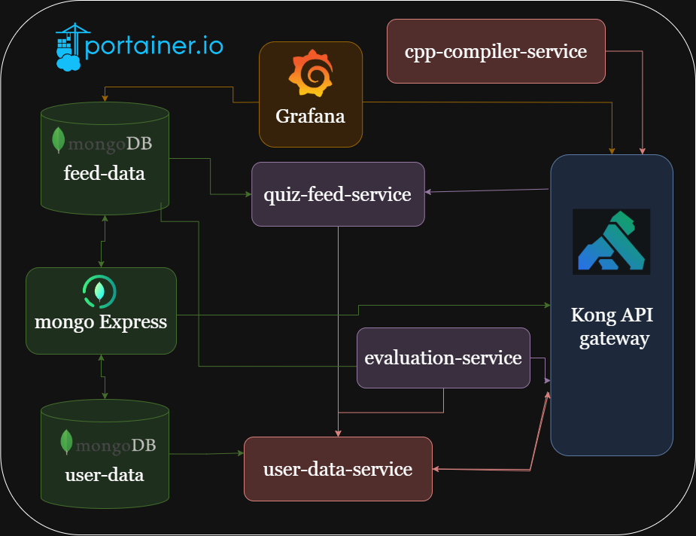
Arhitectură Backend
<
>

Slide 6
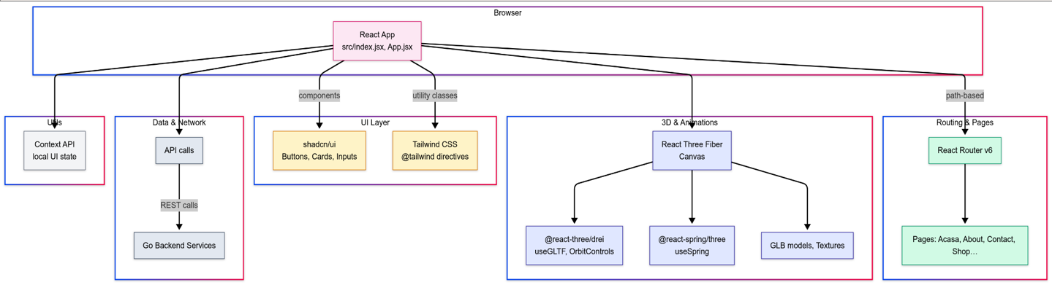
Arhitectură Frontend
<
>

Slide 7
Implementare
Frontend & 3D:
• JavaScript, React, R3F + Drei (Canvas, useGLTF încărcare model, useFrame bucle de actualizare, useMemo caching, useLoader încărcare asset-uri, useThree contextul scenei, useState pentru integrare cu React).
• Animații: implementare în apelurile useSpring.
• Optimizare: lazy loading modele, frustum și oclussion culling automat.
• UI: Tailwind CSS, TypeScript.
Backend:
Microservicii Go (Gorilla Mux, middleware JWT).
Serviciu de compilare cod C++ cu antet de tracing dezvoltat manual.
Observabilitate: Prometheus middleware + Grafana dashboards.
Containerizare & Orchestrare: Docker + Kubernetes + Kong Ingress pentru expunere servicii.
Bază de date MongoDB - comunicare prin CRUD cu BSON/JSON.
<
>

Slide 8
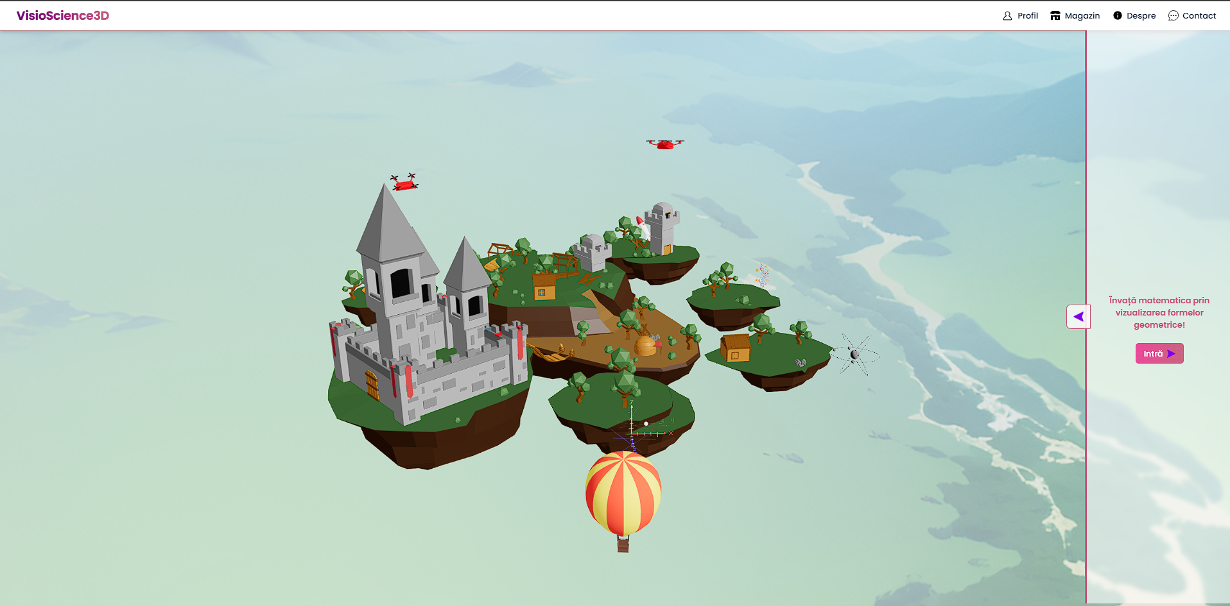
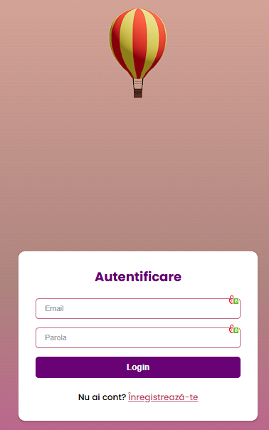
Implementare
<
>

Slide 9
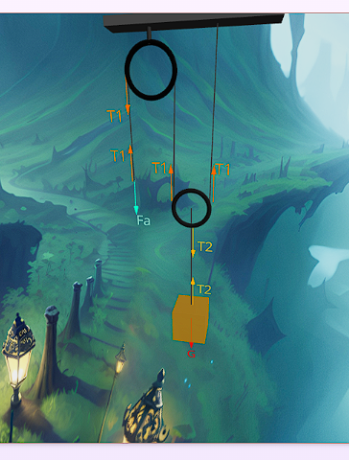
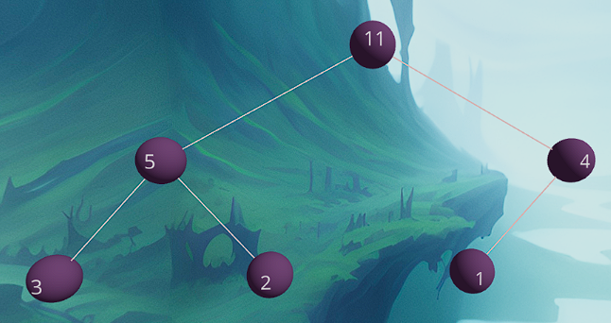
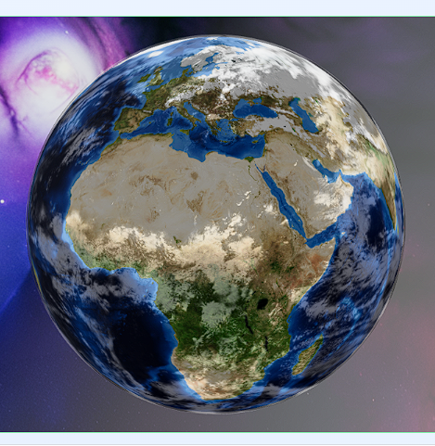
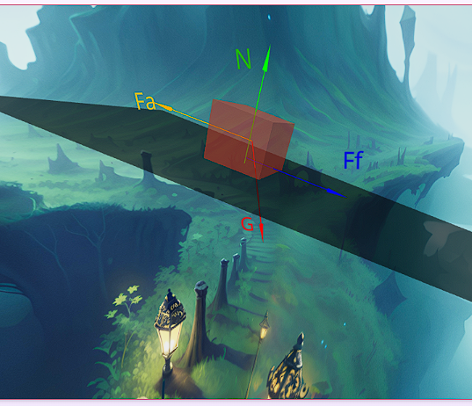
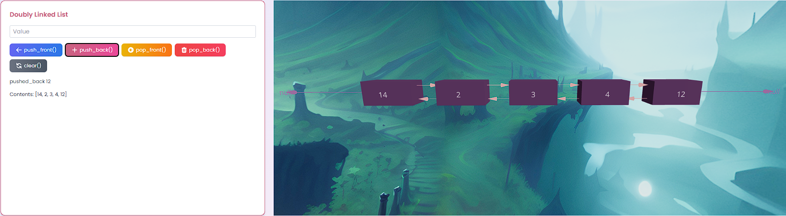
Implementare
<
>

Slide 10
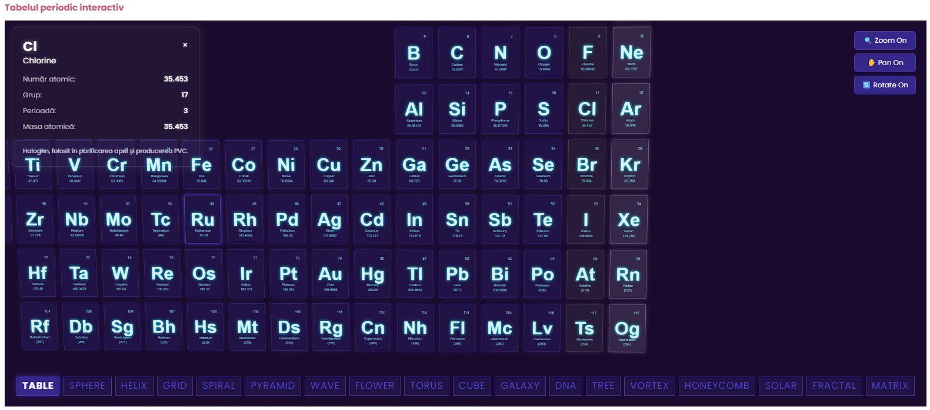
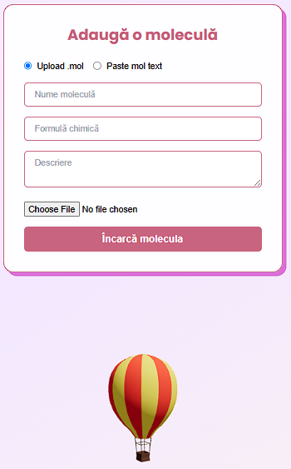
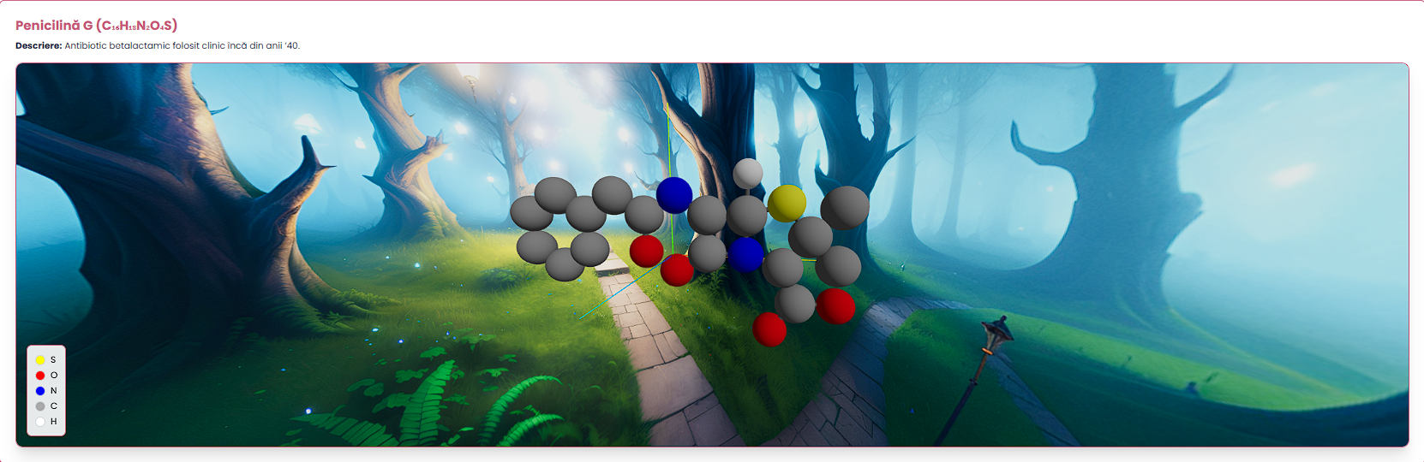
Implementare
<
>

Slide 11
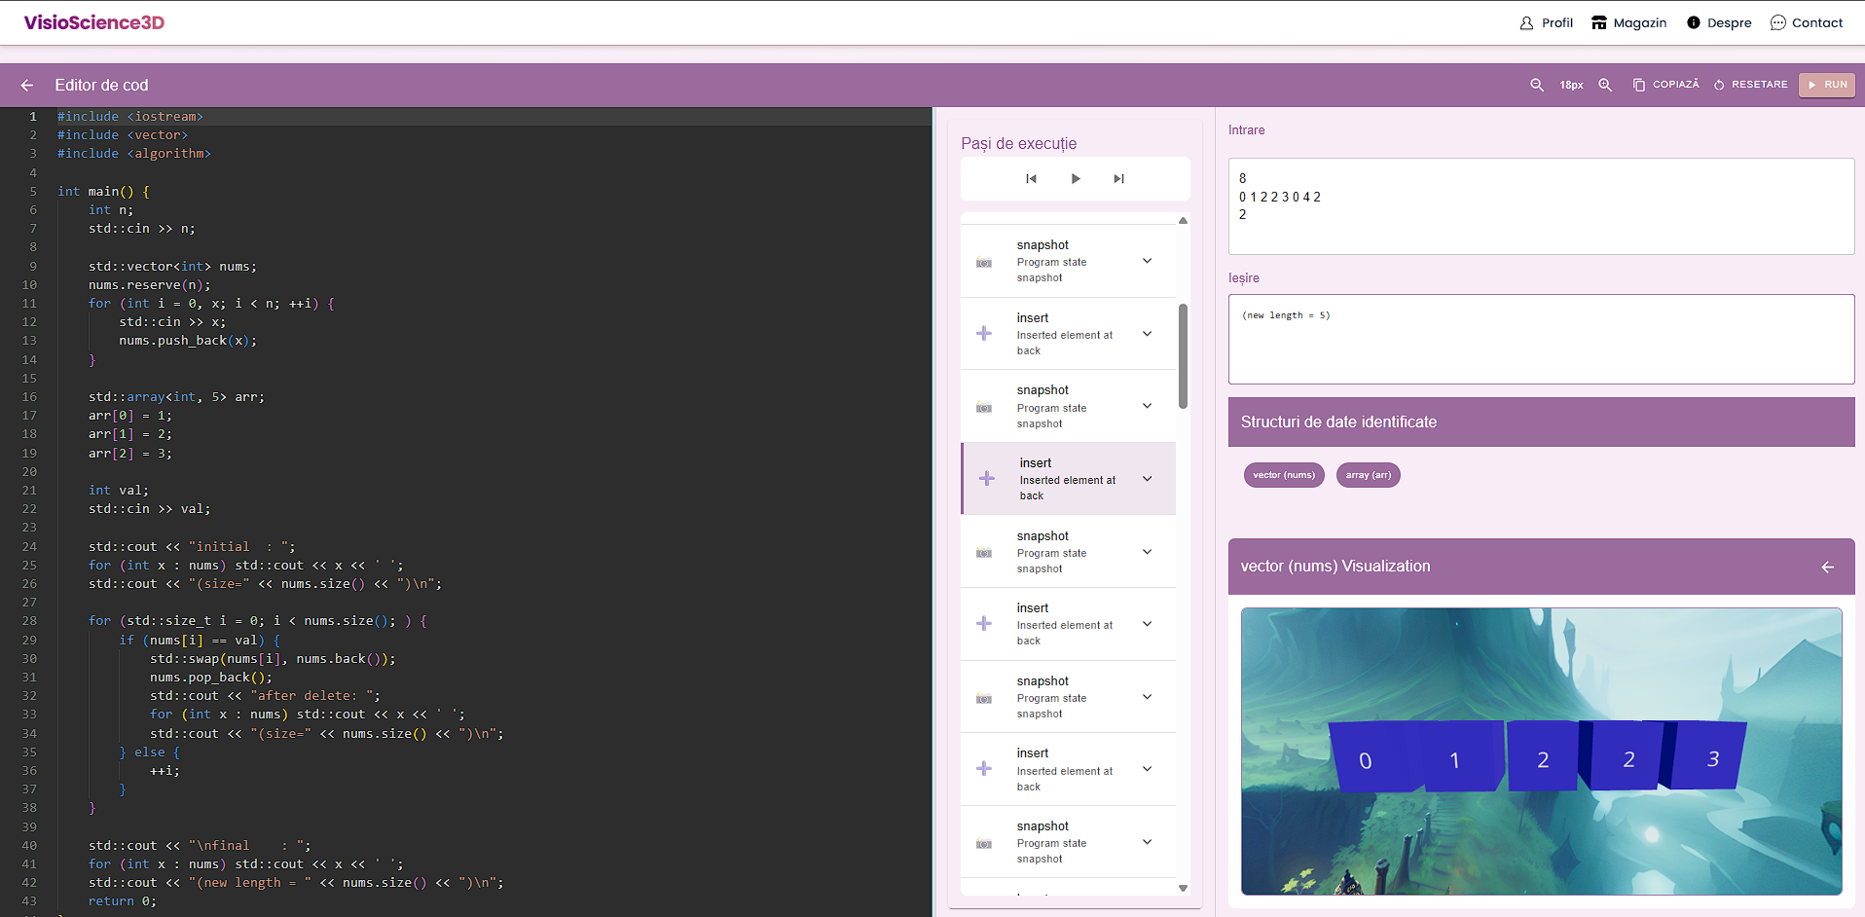
Implementare
<
>

Slide 12
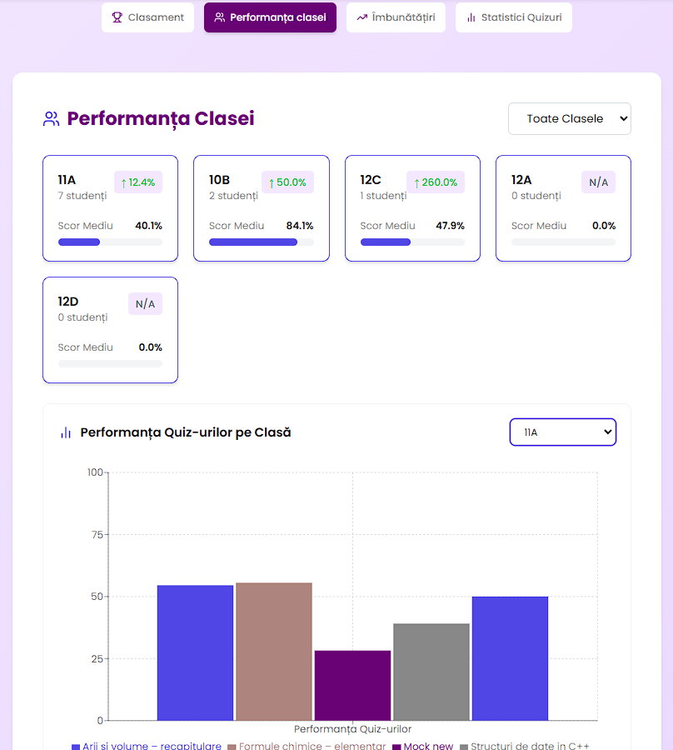
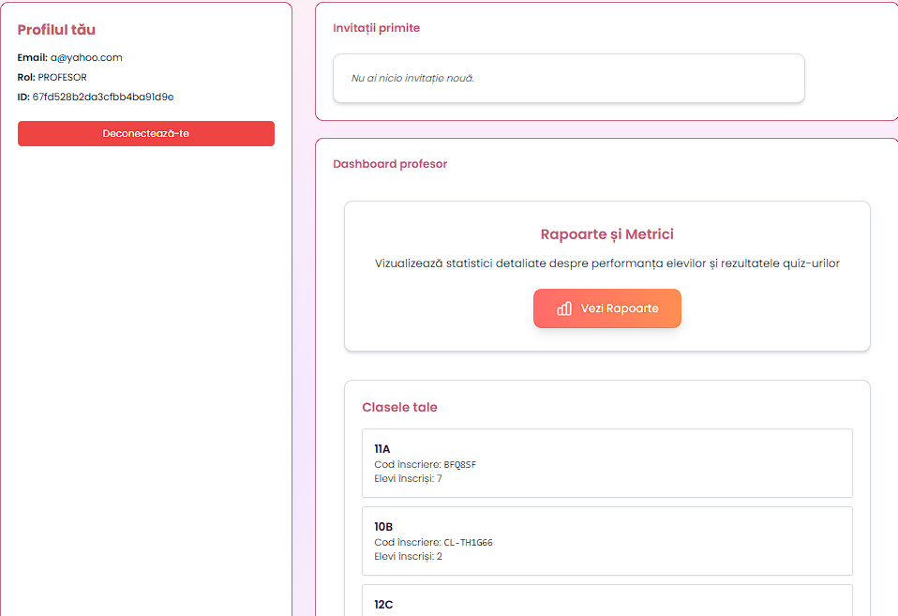
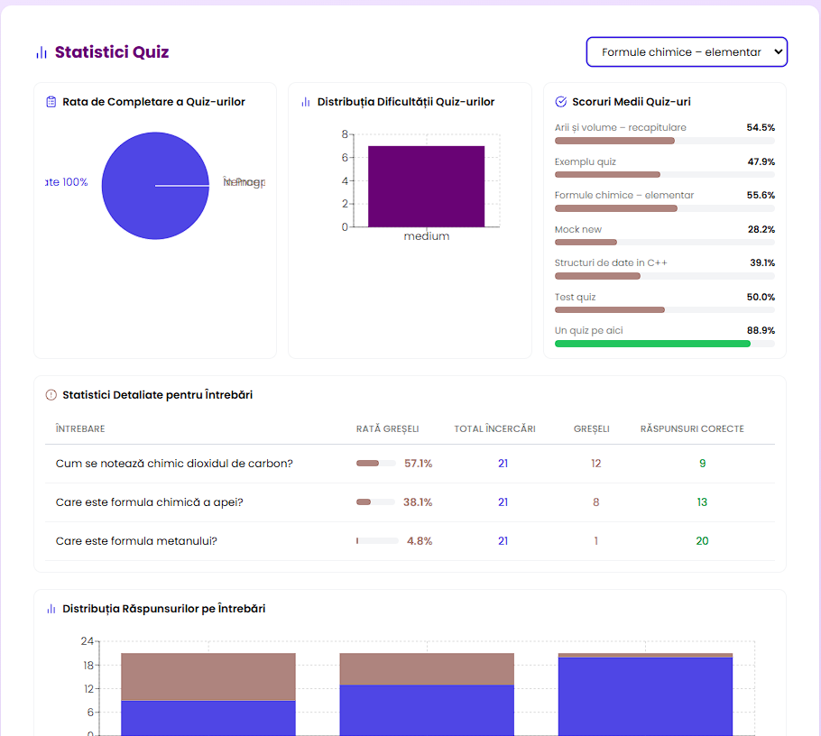
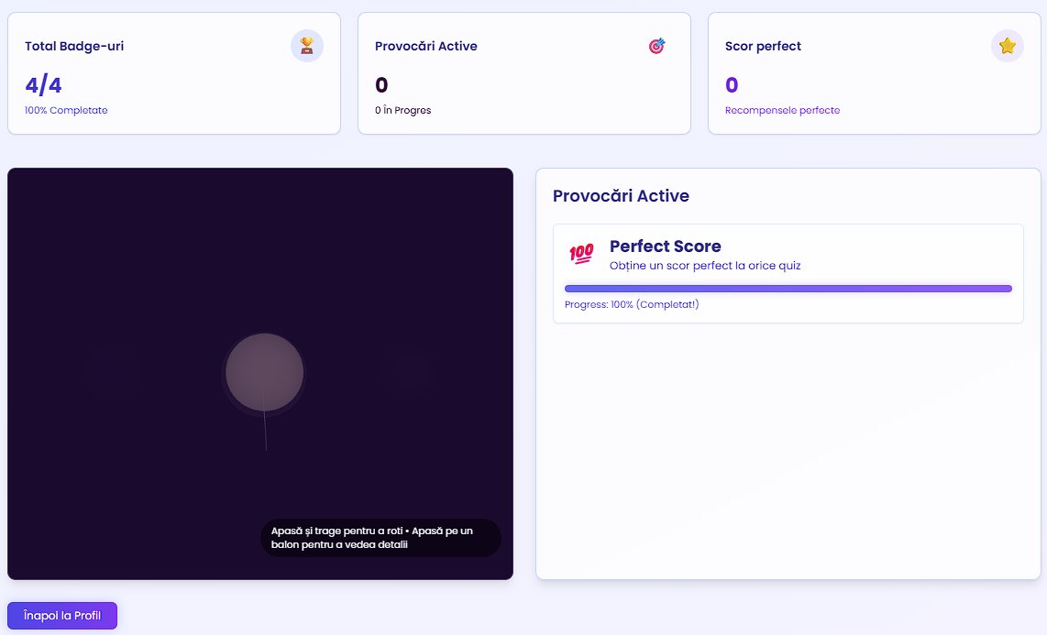
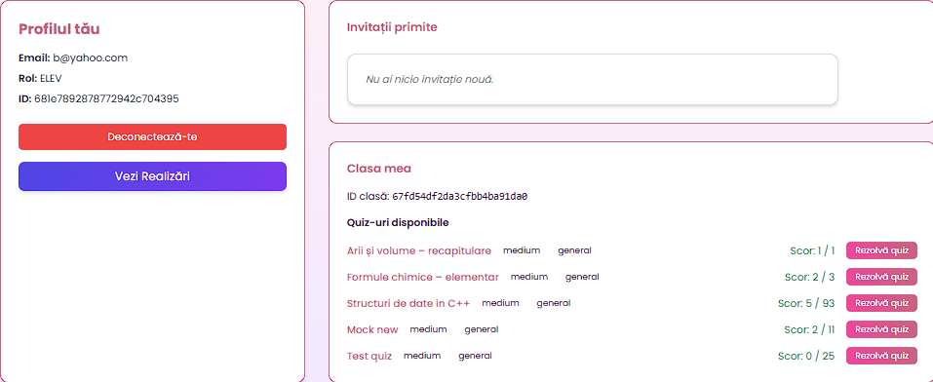
Implementare
<
>

Slide 13
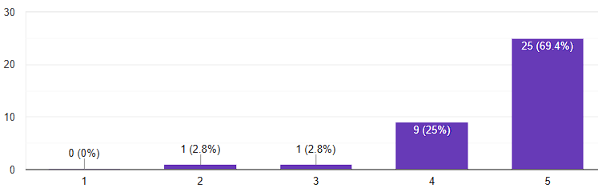
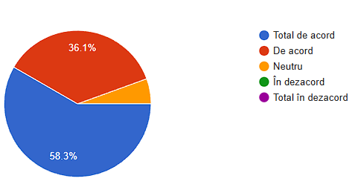
Evaluare
Formular cu rating 1-5 pentru interactivitatea și utilitatea simulărilor 3D.
Dacă aș fi avut o platformă ca aceasta în liceu/gimnaziu, mi-ar fi îmbunătățit înțelegerea conceptelor la diferite materii din domeniul științific?
<
>

Slide 14
Evaluare
Percepția utilizatorilor:
Peste 90% din respondenți au dat note ≥ 3/5 la interactivitatea și utilitatea tuturor scenelor.
Metrici tehnice:
Timp mediu răspuns API < 250 ms
FPS ≥ 60 constant.
Memorie < 200 MB per scenă.
Avantaje:
Cost utilizare 0 (față de Mozaweb, IQBoard cu cost mare).
Suport extins la multiple materii.
Evaluare și gestionare rezultate de către profesori direct în platformă.
<
>

Slide 15
Concluzii
Probleme întâmpinate și soluții:
Acces Kong Ingress local: port-forward.
CI/CD local: GitHub Runner pentru acces local la cluster.
GPU out-of-memory la texturi mari: texturi mai mici, caching cu useMemo.
Parsare cod C++: metatrăsături în C++ fără reflexie nativă.
Cluster Kubernetes prea mare (60 GB): curățare imagini și compresie volume regulat.
Populare intrări MongoDB în Kubernetes: job-uri Kubernetes dedicate.
Concluzii:
Soluția finală este stabilă, performantă, cu feedback pozitiv și utilitate ridicată pentru elevi și profesori.
<
>

Slide 16
Dezvoltare viitoare
Exportare rezultate și metrici de performanță (CSV, PDF, alte formate).
Rapoarte personalizate și detaliate pentru fiecare elev.
Notificări și alerte prin email pentru teste și invitații.
Suport AI pentru explicații și sugestii personalizate.
Chat colaborativ în timp real.
Dezvoltarea infrastructurii.
<
>

Slide 17
Mulțumesc!
<

